Slide 1


FOOD INGREDIENT SCANNER AI
FOOD INGREDIENT SCANNER AI
СКАНИРАЙ. РАЗПОЗНАЙ. ПРОВЕРИ.
AI приложение за разпознаване на вредни съставки в храни

Slide 2
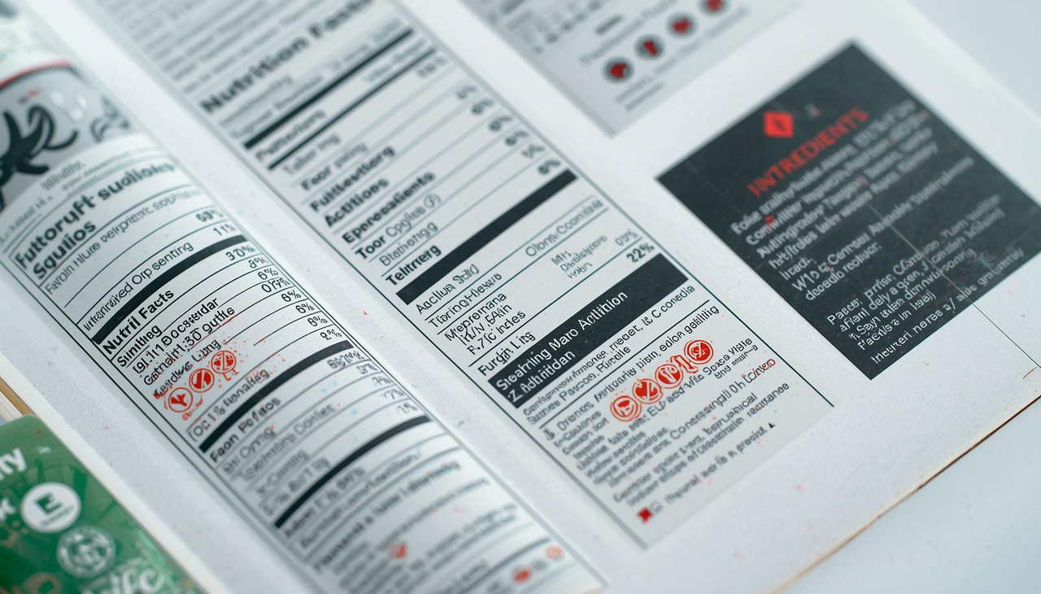
FOOD INGREDIENT SCANNER AI
02
ПРОБЛЕМЪТ С ХРАНИТЕ ДНЕС
Много потребители не разбират съставките на продуктите, които купуват. Липсата на информация води до нездравословни избори и консумация на вредни добавки.
ЛИПСА НА ИНФОРМАЦИЯ
01
Много хора не знаят какво означават E-номерата и нямат време да четат дългите етикети при пазаруване.
СКРИТИ ОПАСНОСТИ
02
Вредни съставки като E621, Аспартам, Палмово масло и Натриев нитрит се срещат навсякъде, но малцина знаят за техните рискове.

Slide 3

FOOD INGREDIENT SCANNER AI
03
Нашето AI приложение използва напреднали технологии за автоматично разпознаване и анализ на съставките в храните, като ви предупреждава за потенциално вредни добавки.
РЕШЕНИЕТО
СКАНИРАНЕ И OCR
01
Сканира етикети чрез камерата на телефона и използва AI OCR технология за автоматично разпознаване на текста от изображението.
AI ДЕТЕКЦИЯ
02
AI анализира съдържанието и автоматично открива вредни съставки, като показва ясни предупреждения на потребителя в реално време.

Slide 4
FOOD INGREDIENT SCANNER AI
СТРАНИЦА 04
UPLOAD И CAMERA SCAN
01
Качете снимка на етикет директно от галерията или направете нова снимка с камерата на устройството.
OCR РАЗПОЗНАВАНЕ
ОСНОВНИ ФУНКЦИИ
02
Автоматично извличане на текст от изображения с помощта на EasyOCR технология с висока точност.
Food Ingredient Scanner AI предлага мощен набор от функции за бързо и лесно разпознаване на вредни съставки. С интуитивен интерфейс и AI технология, приложението е достъпно за всеки потребител.
AI АНАЛИЗ (BG/EN)
03
Интелигентен AI анализ открива вредни съставки и показва предупреждения на български и английски език.
ЛЕСЕН ИНТЕРФЕЙС
04
Минималистичен и интуитивен дизайн осигурява бързи резултати за секунди без сложни настройки.

Slide 5
FOOD INGREDIENT SCANNER AI
05
ИЗПОЛЗВАНИ ТЕХНОЛОГИИ
01
02
03
04
PYTHON & STREAMLIT
EASYOCR & TORCH
OPENCV & NUMPY
PILLOW
Основа за бърза разработка и интерактивен уеб интерфейс.
AI OCR технология за разпознаване на текст от изображения.
Computer Vision обработка и анализ на изображения.
Манипулация и оптимизация на изображения.
Комбинация от AI и Computer Vision технологии за точно разпознаване на съставки. Модерен технологичен стек, оптимизиран за скорост и прецизност.

Slide 6
FOOD INGREDIENT SCANNER AI
06
ПОТРЕБИТЕЛЯТ СНИМА ЕТИКЕТ
01
Насочете камерата на телефона към етикета на продукта и направете снимка за анализ.
OCR ИЗВЛИЧА ТЕКСТА
КАК РАБОТИ
02
EasyOCR технологията автоматично разпознава и извлича текста от снимката на етикета.
Food Ingredient Scanner AI използва комбинация от камера, OCR и изкуствен интелект, за да анализира етикетите на храните и да открие потенциално вредни съставки за секунди.
AI АНАЛИЗИРА СЪДЪРЖАНИЕТО
03
Изкуственият интелект анализира съставките и идентифицира потенциално вредни добавки.
ПОКАЗВАНЕ НА ПРЕДУПРЕЖДЕНИЯ
04
Резултатите се показват с ясни предупреждения за всяка открита вредна съставка.

Slide 7
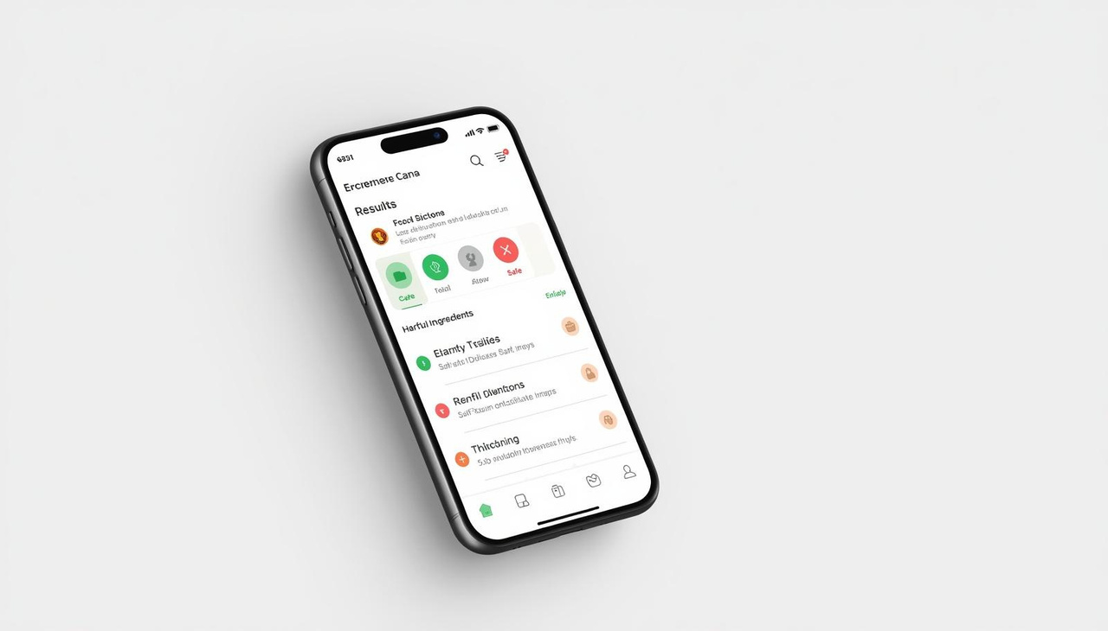
FOOD INGREDIENT SCANNER AI
07
Разпознат текст: "Contains E621, Palm Oil, Aspartame" - AI системата автоматично анализира съдържанието и маркира потенциално вредни съставки.
ПРИМЕРЕН РЕЗУЛТАТ
⚠ E621 (MSG)
01
⚠ E621 открит - мононатриев глутамат, може да причини главоболие и алергични реакции при чувствителни хора.
⚠ ПАЛМОВО МАСЛО
02
⚠ Аспартам открит - изкуствен подсладител, свързван с потенциални здравни рискове при прекомерна консумация.

Slide 8
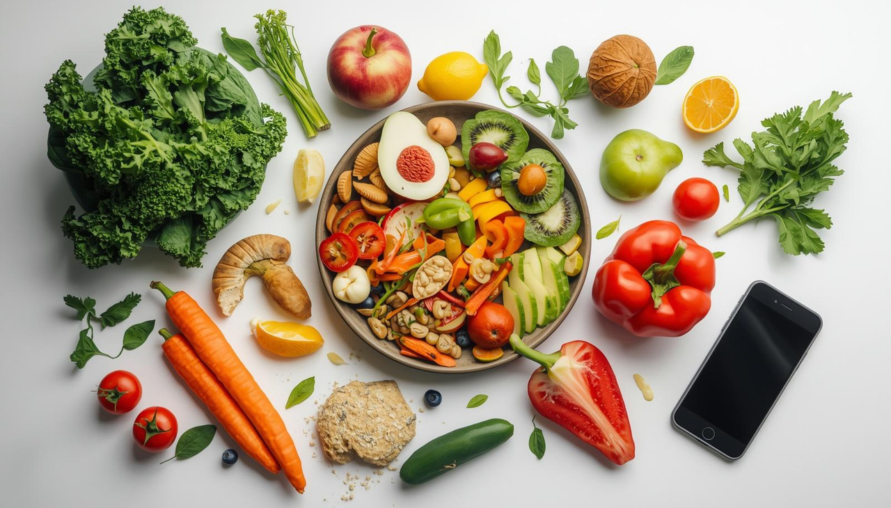
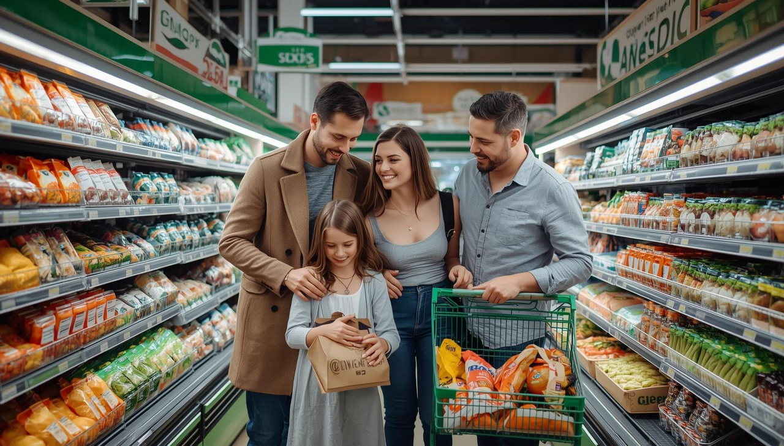
FOOD INGREDIENT SCANNER AI
08
• По-здравословен избор на храни
• Спестява време при пазаруване
• Лесно и интуитивно ползване
• Автоматизация с AI за точност
• Подходящо за мобилни устройства
• Идеално за семейства с деца
ПРЕДИМСТВА

Slide 9
FOOD INGREDIENT SCANNER AI
09
FOOD SCORE & БАРКОД СКЕНЕР
01
Интелигентна система за оценяване на храни (Food Score) и скенер на баркодове за бързо разпознаване на продукти.
БЪДЕЩИ ПОДОБРЕНИЯ
ОБЛАЧНА БАЗА & AI ПРЕПОРЪКИ
02
Облачна база данни с хранителни стойности и AI препоръки за по-здравословен избор на храни.
Food Ingredient Scanner AI продължава да се развива с нови функции. Планираме интеграция на система за оценка на храните, скенер на баркодове и облачна база данни за по-пълна информация.
МОБИЛНО ПРИЛОЖЕНИЕ
03
Нативно мобилно приложение за iOS и Android с офлайн функционалност и бърз достъп.
ПРОФИЛИ & ИСТОРИЯ
04
Персонализирани потребителски профили с история на сканирани продукти и индивидуални препоръки.

Slide 10

FOOD INGREDIENT SCANNER AI
СТРАНИЦА 10
ТЕЛЕФОН
БЛАГОДАРИМ!
+359-888-123-456
Food Ingredient Scanner AI - Технология за по-здравословен живот. Благодарим ви, че разгледахте нашето AI решение за разпознаване на вредни съставки в храни.
УЕБСАЙТ
www.foodscannerai.bg
ИМЕЙЛ
info@foodscannerai.bg
АДРЕС
София, България

